Slide 1


信息产业链中的伦理问题讨论
产品公司设计工程师
汇报人：李宇轩
PPT制作：郑煜博、康颢、吴姗垿、华蕴甲
小组：工程伦理-C02
时 间：2024年4月

Slide 2

产品公司设计工程师的伦理操守
01
产品公司设计工程师的责任
02
产品公司设计工程师解决方案
03

Slide 3
PART 01
产品公司设计工程师
应遵守的伦理操守

Slide 4
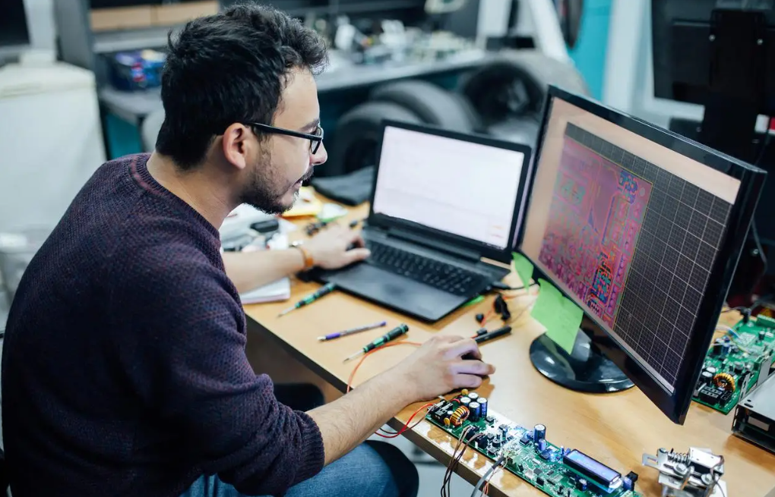
工程设计中的伦理操守
在追求技术创新的时代，我们如何确保每一项设计都尊重人类的需要和地球的承载能力？
工程伦理并不仅仅是一组抽象的道德准则，它是指导我们设计决策、确保公共安全、维护环境可持续性和保证社会正义的实践原则。作为设计工程师，我们的设计选择具有深远的影响。
下面讲述的内容，是作为一名产品公司设计工程师，在实际的设计过程中，要遵守哪些伦理操守。
Notes:
从上往下念

Slide 5






产品设计中的伦理操守
质量优先
始终将产品和服务的质量置于首位，确保设计满足功能性、安全性和可靠性的标准。
全面评估与风险管理
在设计阶段深入评估项目的每个方面，包括可能的风险和长期影响，确保采取适当的风险控制措施。
透明度与沟通
保持设计过程的开放性和透明度，确保所有利益相关者的意见和担忧都被听取和考虑。
持续改进
对设计中发现或可能存在的问题持续关注并寻求改进，对产品的社会和环境影响负责。
遵守法律与行业规范
确保设计遵循所有相关的法律、法规和行业标准，维持专业的道德标准。
可持续发展
在选择材料和合作伙伴时考虑环保标准，支持可持续的发展路径。
Notes:
下面是六条在产品设计中的应该遵守的伦理操守
分别是：质量优先，始终将产品和服务的质量置于首位，确保设计满足功能性、安全性和可靠性的标准；
。。。。。。。
下面是对每一项的详细介绍。

Slide 6

质量优先
在所有设计和决策过程中，始终将产品和服务的质量置于首位，确保满足或超越用户期望和行业标准。从项目初期就开始考虑质量因素，包括材料选择、设计方法和生产工艺。同时在整个设计和生产过程中持续监控质量指标，及时调整以防止问题发生。
Notes:
第一条是。。。。
在所有。。。。
后同

Slide 7

全面评估以及风险管理
在产品的设计周期中，综合考虑所有可能影响项目成功的内外部因素，包括但不限于技术挑战、环境影响、用户体验和市场风险。通过持续的、系统的评估和管理，确保项目能够在面对不确定性和潜在威胁时保持韧性。对于识别出的每个主要风险，制定具体的应对策略，包括风险缓解计划、应急响应流程和备用方案。这些预案应详细到团队成员的职责、沟通流程和时间线，以便在风险事件发生时迅速有效地行动。

Slide 8

保持透明度与沟通
在整个产品设计过程中，确保所有决策、进展和变更都对内部团队成员和外部利益相关者开放和透明。建立有效的沟通渠道，促进信息的自由流动和意见的交换，从而提高项目的成功率和利益相关者的满意度。鼓励并促进来自所有团队成员和利益相关者的反馈，确保每个声音都被听到并考虑。

Slide 9

确保持续改进
在产品设计和开发的每个阶段，持续寻求改进的机会，不满足于现状，对产品的性能、可用性和可持续性负责到底。这包括在项目完成后进行回顾和学习，以便在未来的项目中应用这些经验和教训。利用相关的反馈信息来进行改进，制定计划，并追踪改进措施的效果。

Slide 10

遵守法律与行业规范
严格遵守所有相关的法律法规和行业标准。包括但不限于知识产权保护、环境保护标准、用户隐私和数据保护法律、以及特定行业的安全规范。实施定期的合规性检查和审计，确保所有工作成果符合法律法规和行业规范。理解并实施这些规范是确保产品合法性和社会责任的基础。

Slide 11

符合可持续发展
在选择材料时，优先考虑那些遵循环保行为、支持环保和社会责任的合作方。致力于减少环境影响，推动可再生资源的使用。这不仅减少了对环境的负担，也提升了企业的社会形象和长期可持续性。

Slide 12
PART 02
产品公司设计工程师的责任

Slide 13

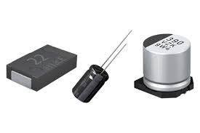
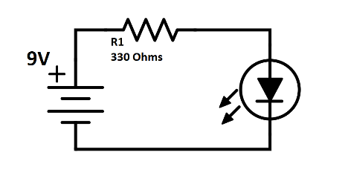


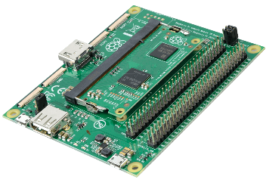
在产品设计与生产过程中的责任
需求分析
了解产品功能要求，转化为可实现的技术规格，确保设计方案符合功能和性能要求
技术选型
选择合适的技术和元件，以实现产品的功能要求，同时考虑性能、可靠性和成本
电路原理图与PCB设计
设计电路原理图、PCB布局和布线，同时考虑散热、信号完整性、电磁兼容等因素
软件开发
对于嵌入式系统，需要编写软件控制和管理硬件设备，同时兼顾软件的效率、稳定性和安全性
测试与验证
制作原型，设计测试方案和验证方法，对产品进行测试，确保产品符合设计规格
生产监督与指导
与生产团队合作，提供制造指导和技术支持，确保生产过程中的关键步骤和工艺符合设计规格
Notes:
下面是六条在产品设计中的应该遵守的伦理操守
分别是：质量优先，始终将产品和服务的质量置于首位，确保设计满足功能性、安全性和可靠性的标准；
。。。。。。。
下面是对每一项的详细介绍。

Slide 14

需求分析
要求深入了解产品的功能要求，并将其转化为可实现的技术规格。这意味着设计工程师必须确保所提出的设计方案不仅符合功能和性能要求，还要在技术上可行。通过细致的需求分析，设计工程师能够为产品的后续设计和开发奠定坚实基础。
Notes:
第一条是。。。。
在所有。。。。
后同

Slide 15
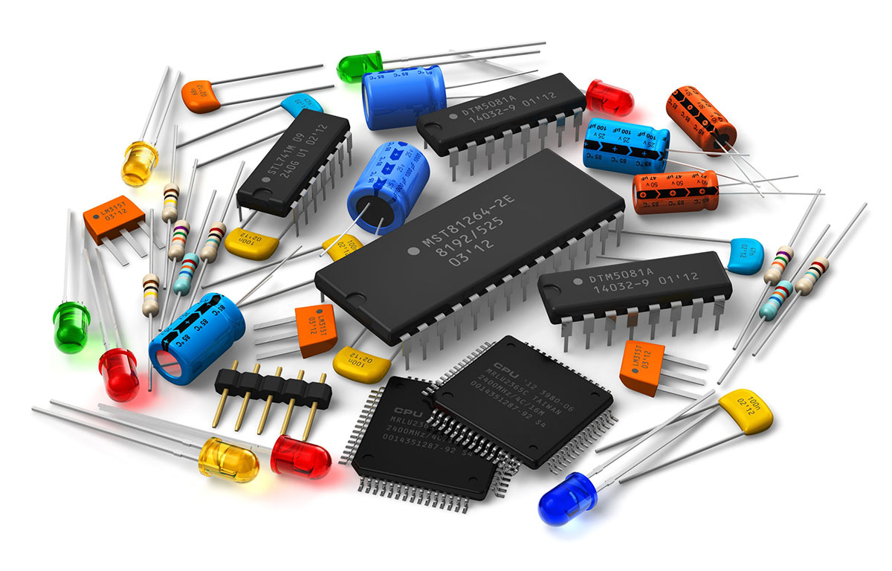
技术选型
要求在众多技术和元件中做出正确选择，以实现产品的功能要求。设计工程师不仅要考虑技术的适用性，还需综合考虑性能、可靠性和成本等因素。通过精准的技术选型，设计工程师可以确保产品在技术上具备竞争力，同时在成本控制上也能做到有效管理。
Notes:
第一条是。。。。
在所有。。。。
后同

Slide 16
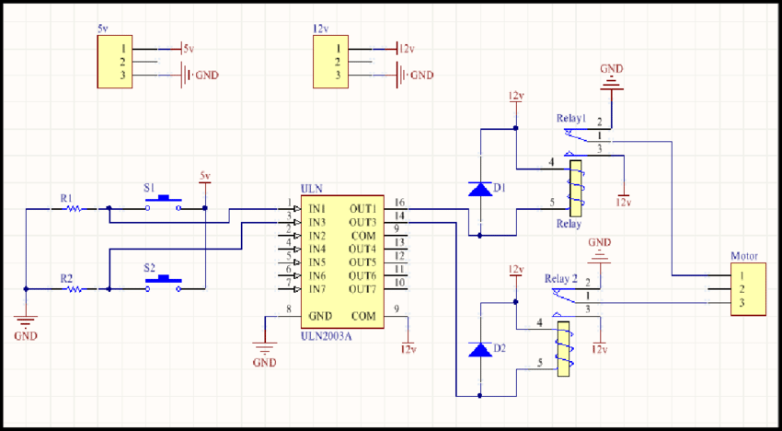
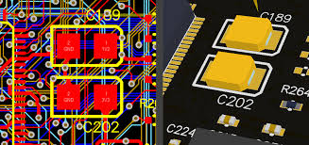
电路原理图与PCB设计
包括设计电路原理图、PCB布局和布线，同时考虑诸如散热、信号完整性和电磁兼容等因素。通过精心设计电路和PCB，设计工程师可以确保产品在电子方面的性能和稳定性得到有效保障。
Notes:
第一条是。。。。
在所有。。。。
后同

Slide 17

软件开发
针对嵌入式系统，设计工程师需要进行软件开发，编写软件控制和管理硬件设备。在软件开发过程中，设计工程师需要兼顾软件的效率、稳定性和安全性，以确保产品在使用过程中能够正常运行并具备良好的用户体验。
Notes:
第一条是。。。。
在所有。。。。
后同

Slide 18
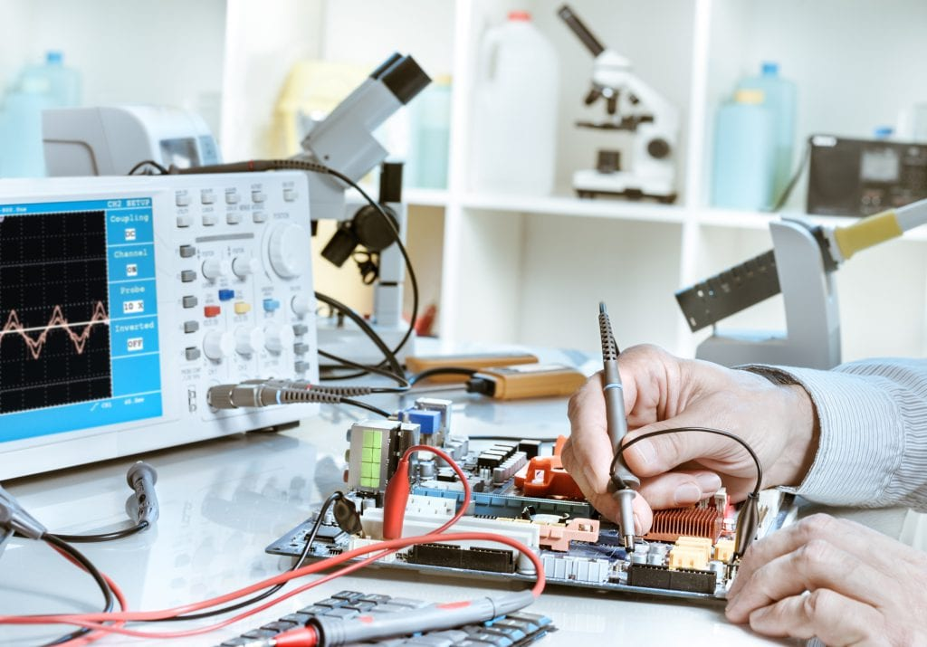
测试与验证
需要制作原型，设计测试方案和验证方法，对产品进行全面测试。通过测试与验证，设计工程师可以确保产品符合设计规格，从而提高产品的质量和可靠性，同时为产品的后续改进提供重要参考。
Notes:
第一条是。。。。
在所有。。。。
后同

Slide 19
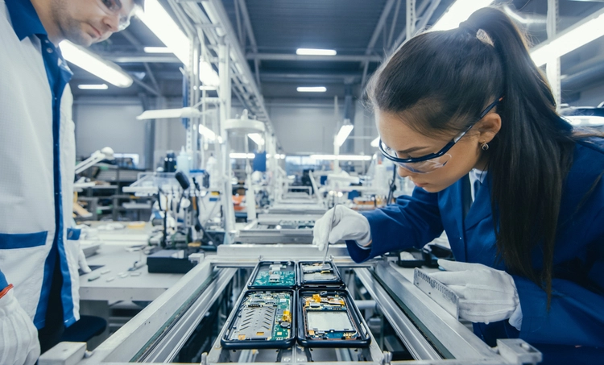
生产监督与指导
需要与生产团队合作，提供制造指导和技术支持。设计工程师在生产过程中的监督与指导起着关键作用，他们需要确保生产过程中的关键步骤和工艺符合设计规格，从而保证产品的质量和性能达到预期水平。
Notes:
第一条是。。。。
在所有。。。。
后同

Slide 20
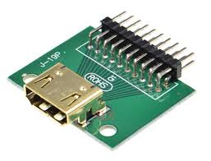
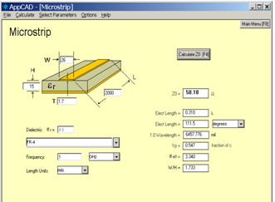
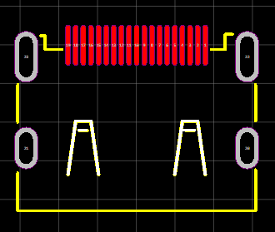
在本次事件中的责任
修改了插座PCB封装和附近走线
因为走线距离很近，没有提供阻抗工艺文件，单纯使用了线宽线距和PCB板厚来约束设计
设计失误
沟通失误
1
未正确修改HDMI插座PCB封装，生产前应发现HDMI插座与封装匹配不好，插座松动较大
使用线宽线距和PCB板厚来控制阻抗，没有提供阻抗工艺文件，且没有向PCB生产厂明确提出阻抗要求
2
Notes:
从上往下念

Slide 21
PART 03
产品公司设计工程师
解决方案

Slide 22

建立返工流程
与生产部门和质量控制部门共同制定有效的返工流程，确保不良品能够及时得到修复，并重新进入成品区进行包装。
密切关注返工过程，确保每一步都能够按照规定程序进行，以减少不良品的停留时间，提高生产效率。
Notes:
第一条是。。。。
在所有。。。。
后同

Slide 23
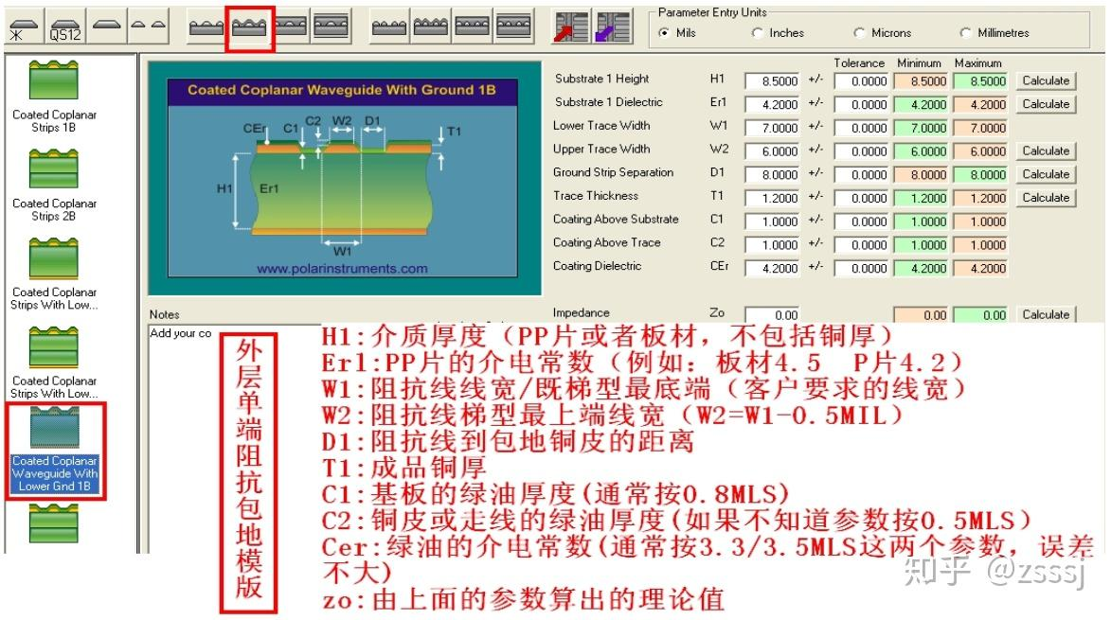
建立阻抗工艺文件
积极与PCB生产厂进行沟通，明确阻抗要求，并提供阻抗工艺文件。这可以有效避免类似阻抗不匹配的问题。
此外，作为设计工程师也应当对阻抗模型进行更深入的研究，以便在设计阶段就能够准确地预测阻抗，并在设计中加以考虑。

Slide 24
强化设计审查机制
设计工程师需要建立更加严格的设计审查机制，确保在设计修改时所有关键因素都得到充分考虑。
由于设计工程师未正确修改HDMI插座PCB封装，导致与封装匹配不好的问题。
应该在设计过程中增加专门针对连接器和封装的审查环节，确保任何设计修改都不会影响连接器的固定和匹配性。

Slide 25

建立成品区和维修区的沟通机制
积极与维修区的同事建立沟通渠道，确保及时获取不良品的问题反馈和相关信息。
同时，定期与维修人员进行沟通，了解不良品的具体情况，以便及时调整设计方案。

Slide 26
加强质量控制
与质量控制部门密切合作，加强对不良品的分析和评估。积极参与不良品的分析过程，从中发现设计问题，并及时采取相应措施加以解决。
与质量控制部门共同制定质量控制标准，以确保生产过程中的质量问题能够得到有效控制。
Notes:
第一条是。。。。
在所有。。。。
后同

Slide 27

建立严格的首件检验机制
建立严格的首件检验机制
确保生产的第一件产品符合设计要求，并且能够稳定地实现量产。
Notes:
第一条是。。。。
在所有。。。。
后同

Slide 28

提供技术支持和培训
作为设计工程师，向维修人员提供必要的技术支持和培训，帮助他们更好地识别和解决问题。
分享设计原理和相关知识，以便他们能够更加深入地理解产品结构和工作原理，从而更有效地进行维修工作。

Slide 29

解决方案
针对成品区和维修区的实际情况，作为设计工程师应该建立有效的沟通机制，提供技术支持和培训，建立返工流程，加强质量控制，持续改进产品设计和生产工艺，从而更加合理地解决问题，确保产品能够按时交付并且达到客户的要求。
Notes:
从上往下念

Slide 30
感谢聆听！

